Slide 1
«Формирование у детей старшего дошкольного возраста основ социальной культуры в процессе игровой деятельности"
Автор работы: воспитатель - Стрела Любовь Васильевна
МБДОУ «Детский сад № 21 «Земляничка» города Димитровграда Ульяновской области»
.

Slide 2
Актуальность
Актуальность темы вызвана противоречием между необходимостью обогащения социальным опытом для социально-культурного развития и малой практической возможностью в общественной жизни. Родители, как основные носители социального опыта (Орлова С.А.) в современной ситуации недостаточно взаимодействуют с детьми в силу своей загруженности, не владея адекватной информацией о значимости обогащения социальным опытом уже с дошкольного периода и т.п. Поэтому разностороннее содержание игровой деятельности в дошкольных учреждениях способно частично реализовать пробел социально-культурного развития личности. Однако педагогическая потребность в содержании игровой деятельности по социально-личностному развитию не уточнена и носит ситуативный характер.

Slide 3
Цель исследования: выявление наиболее эффективных методов формирования основ социальной культуры у детей и разработка методической системы, направленной на воспитание социальной культуры у детей старшего дошкольного возраста через игровую деятельность.
Объект исследования: процесс формирования основ социальной культуры у детей старшего дошкольного.
Предмет исследования: формирование основ социальной культуры у детей старшего дошкольного возраста через игровую деятельность.

Slide 4
Гипотеза
Существенное повышение уровня формирования социальной культуры дошкольников возможно через игровую деятельность, как самую эффективную форму обучения детей в дошкольном возрасте, если будут проводится игровые упражнения на ознакомление с основными нормами общения с другими людьми, с нормами морали, а так же основными представлениями об обществе и государстве, на обучение бесконфликтному поведению со сверстниками и взрослыми.

Slide 5
Задачи
1. Теоретически обосновать основы социальной культуры у детей старшего дошкольного возраста.
2. Изучить уровень сформированности социальной культуры у детей старшего дошкольного возраста.
3. Разработать систему работы по организации игровой деятельности как средство формирования основ социальной культуры у детей старшего дошкольного возраста.
4. Проверить эффективность использования методов воспитания социальной культуры у детей посредством игровой деятельности.
5. Изучить и оформить педагогический проект.

Slide 6
Методы исследования
- теоретические методы: анализ психолого-педагогической литературы;
- эмпирические методы, включающие тестирование, формирующий эксперимент, методы обработки данных: количественный анализ с использованием методов математической статистики и качественный анализ результатов исследования.

Slide 7
Практическая значимость исследования
обусловлена тем, что содержащиеся в нем теоретические положения отражены в научно-методических рекомендаций, применение которых позволяет существенно улучшить уровень сформированности социальной культуры детей старшего дошкольного возраста;
результаты моего исследования в дальнейшем могут быть использованы как теоретическое и практическое руководство в работе детского сада по формированию социальной культуры детей старшего дошкольного возраста.
Каковы же педагогические условия формирования социальной культуры у детей старшего дошкольного возраста в процессе игровой деятельности?

Slide 8
Анализ научно – методической литературы по проблеме формирования у детей дошкольного возраста основ социальной культуры в процессе игровой деятельности.
В теоретической части я рассмотрела работы следующих авторов:
Р.Буре, Л. Божович, Л. Венгера, А. Асмолова. Н. Шевандрина. М. Вебера, Л. Коломийченко. Н. Майданкиной и др.

Slide 9
Анализ комплексных Программ для детских садов на предмет развития детской социальной культуры.
Программа «От рождения до школы», автор Н. Е. Веракса.
В соответствии с задачами Программы, можно сказать, что она наиболее четко отвечает основным задачам социального развития детей в дошкольном детстве.
Социальное воспитание дошкольников предполагает целенаправленное развитие каждого ребенка как неповторимой и уникальной личности, обеспечения роста и дальнейшего совершенствования, как творческих, так и нравственных сил этого человека. А все это происходит через построение общественной практики, в условиях которой то, что пока у ребенка находится в зачаточном состоянии, лишь составляет возможность превращения в действительность. С одной стороны, действует это в полном соответствии с нравственным образцом, принятым в обществе, а с другой стороны, преследуется цель достичь максимального развития индивидуальных способностей каждого, отдельно взятого ребенка. Эту задачу преследует социальное воспитание дошкольников.
Программа «Детство», авторы: В.И. Логинова, Т.И. Бабаева и др.
Программа и педагогическая технология направлены на обеспечение единого процесса социализации и индивидуализации личности. В основе технологии - интеграция познания, общение со взрослыми и сверстниками, игры и другие виды детской деятельности.
Формирование социальной культуры ребенка идет через включение в детскую жизнедеятельность игр различного содержания, продуктивных видов деятельности, занятий валеологического и социального курса.

Slide 10
Для проведения мониторинга, были выбраны следующие методики:
• Методика изучения уровня формирования интегративных качеств личности - на основании материалов мониторинга Программы «Детство», методического пособия Верещагиной Н.В «Результаты мониторинга детского развития. Уровни развития интегративных качеств».
• На заключительном этапе (дополнительно) —методика Н.Ю. Майданкиной - выявление « Уровня сформированности у детей дошкольного возраста социальных навыков в процессе социально-личностного развития».

Slide 11
Направления работы:
1. С детьми.
2. С педагогами.
3. С родителями

Slide 12
Работа с детьми (формы):
НООД, игры, беседы, вечера развлечения, решение проблемных ситуаций, совместные с родителями праздники, художественно- творческая деятельность,театрализованная деятельность.

Slide 13
Я использовала для реализации задач проекта разные виды игр.

Slide 14
Сюжетно-ролевые игры

Slide 15
Коммуникативные игры

Slide 16
Дидактические игры

Slide 17
Подвижные игры и другие...

Slide 18
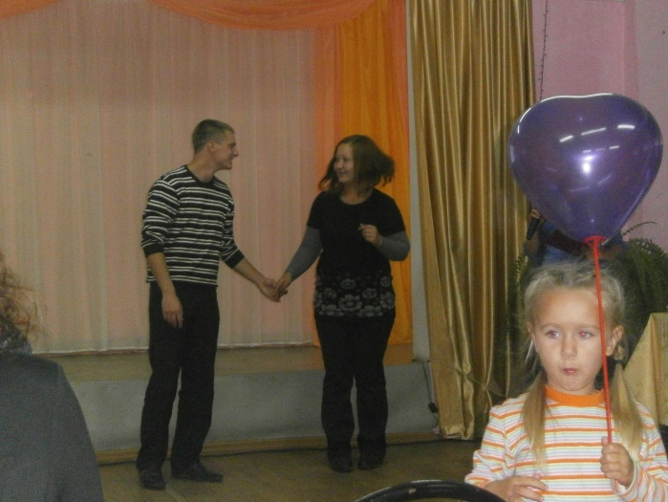
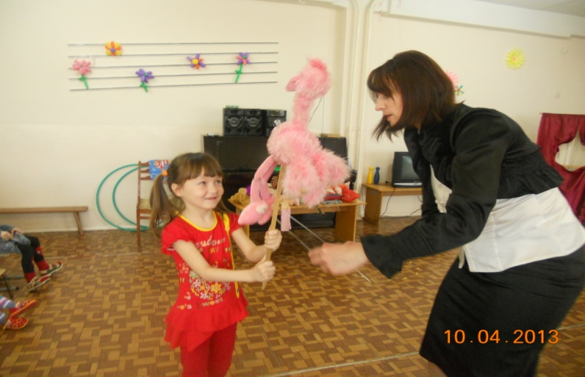
Работа с родителями
Консультации, совместные досуги и праздники.
Оформление стенда для родителей, папки-передвижки, газеты, фотовыставки. Беседы, родительские собрания.

Slide 19
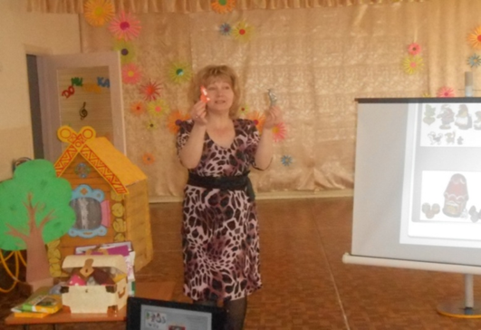
Работа с педагогами
Консультации, беседы, смотр-конкурс, педагогический совет, мастер- класс.

Slide 20
Сравнительный анализ результатов (вводной и заключительной диагностики).
Уровни освоения материала детьми | Вводная диагностика (%) | Итоговая диагностика (%)
Высокий уровень | 4 | 33
Средний уровень | 74 | 61
Низкий уровень | 22 | 6

Slide 21
Результаты диагностики
по методике Н.Ю. Майданкиной - выявление «Уровня сформированности у детей дошкольного возраста социальных навыков в процессе социально¬личностного развития»:
Высокий уровень - 1 1 чел (61,2%);
Средний уровень - 6 чел. (33,3%);
Низкий уровень - 1 чел. (6%).

Slide 22
Выводы по диагностике
Сделав сравнительный анализ вводной и итоговой диагностики, я пришла к выводу, что повысился процент детей, показавших хорошие и удовлетворительные результаты, а низкий результат снизился с 22% до 6%. Из группы (1 человек) показал низкий результат, этот ребенок мало посещал детский сад по причине болезни и семейным причинам.
На основании данных диагностики показатель сформированности интегративных качеств личности детей значительно увеличился. Высокий уровень показали 33% детей, средний уровень - 61%, низкий уровень показали дети, мало посещающие детский сад - 6% . Высокий уровень знаний увеличился на 29%.

Slide 23
Заключение
Сейчас можно смело сказать, что нам удалось:
- разработать эффективную методику формирования социальной культуры детей старшего дошкольного возраста;
- познакомить детей старшего дошкольного возраста в соответствующей возрасту форме с основными понятиями и терминами социально-нравственного содержания;
- улучшить коммуникативные функции речи у дошкольников.
- заложить предпосылки развития у детей нравственно-волевых качеств (уверенности, толерантности, уважения к другим людям).
Положительные результаты работы достигнуты:
- За счет интеграции разных методов и приемов работы воспитателя с детьми.
- Грамотного планирования и организации совместной работы с педагогами и родителями.
- Личной заинтересованности в результатах работы каждого участника проекта.

Slide 24
Материалы педагогического
проекта успешно апробированы
и могут быть интересны педагогам
дошкольных групп, так как могут
быть использованы в работе
по формированию социальной
культуры дошкольников.

Slide 25
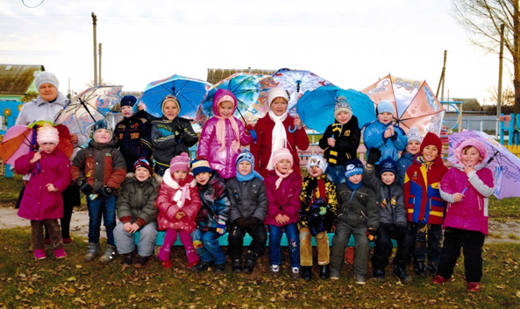
Спасибо за внимание
МБДОУ «Детский сад
№ 21 «Земляничка»
города Димитровграда
Ульяновской области» 433510, Ульяновская обл., Димитровград г., Курчатова ул., 6-а,
тел. (факс) 8 (235)34101

